Slide 1


Vaitilingom Vincent 24/07/2024
Présentation
Menu Maker
by Qwenta

Slide 2
Sommaire
1
Contexte du projet
2
Aperçu de la maquette
3
Méthodologie utilisée
4
Tableau Kanban
5
Spécifications techniques
6
Veille technologique
7
8
Conclusion
Questions

Slide 3
1
Contexte du projet
“MENU MAKER” BY QWENTA
OBJECTIFS ?
  UN OUTIL DYNAMIQUE
  CRÉATION DE MENU PERSONNALISÉ
  IMPRESSION SUR COMMANDE
  PUBLICATION SUR RÉSEAUX SOCIAUX
3/20

Slide 4
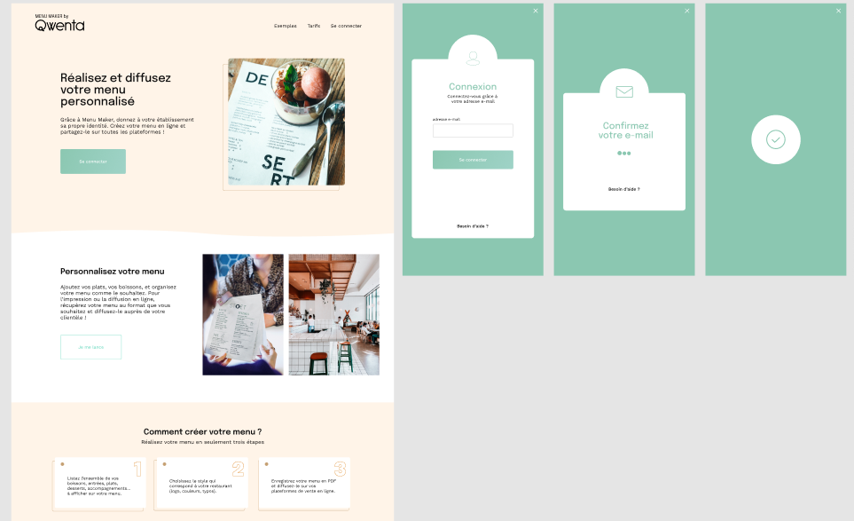
2
Aperçu de la maquette
Accueil
Connexion
4/20

Slide 5
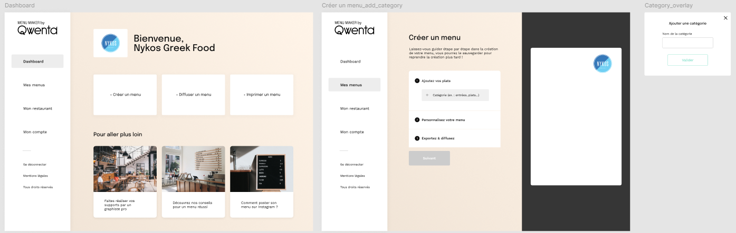
2
Aperçu de la maquette
Création menu
Ajout catégorie
Dashboard
5/20

Slide 6
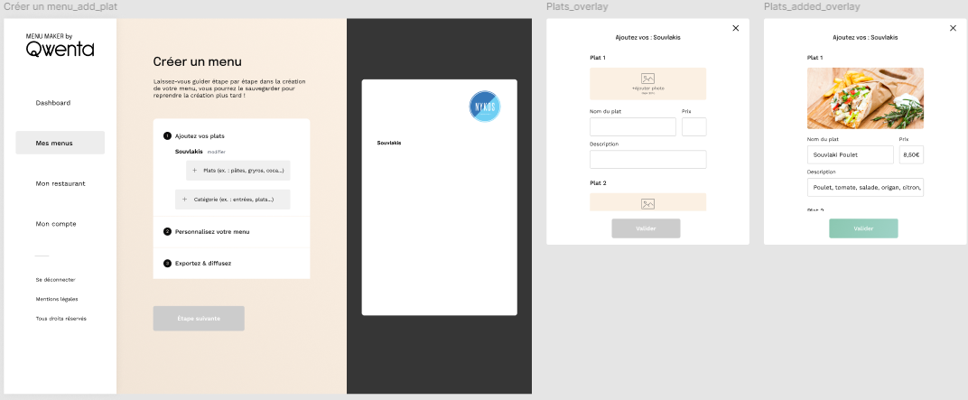
2
Aperçu de la maquette
Création menu
Ajout plat
6/20

Slide 7
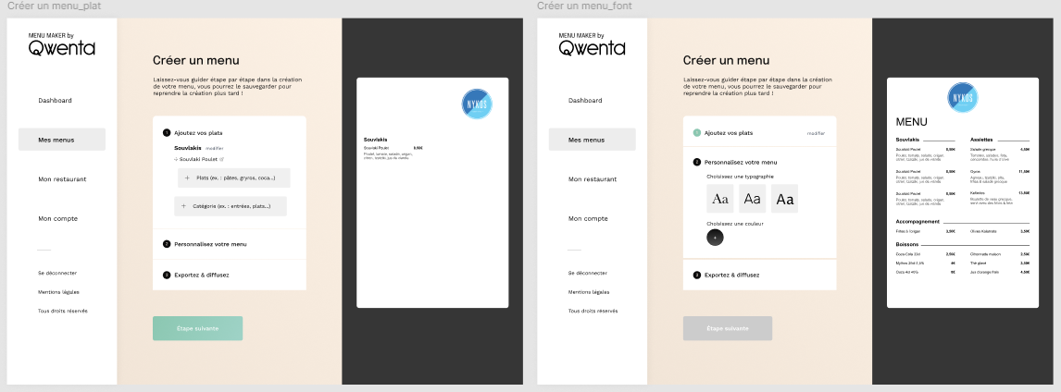
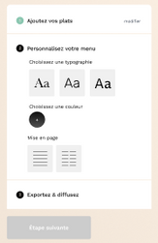
2
Aperçu de la maquette
Création menu
Choix styles
7/20

Slide 8
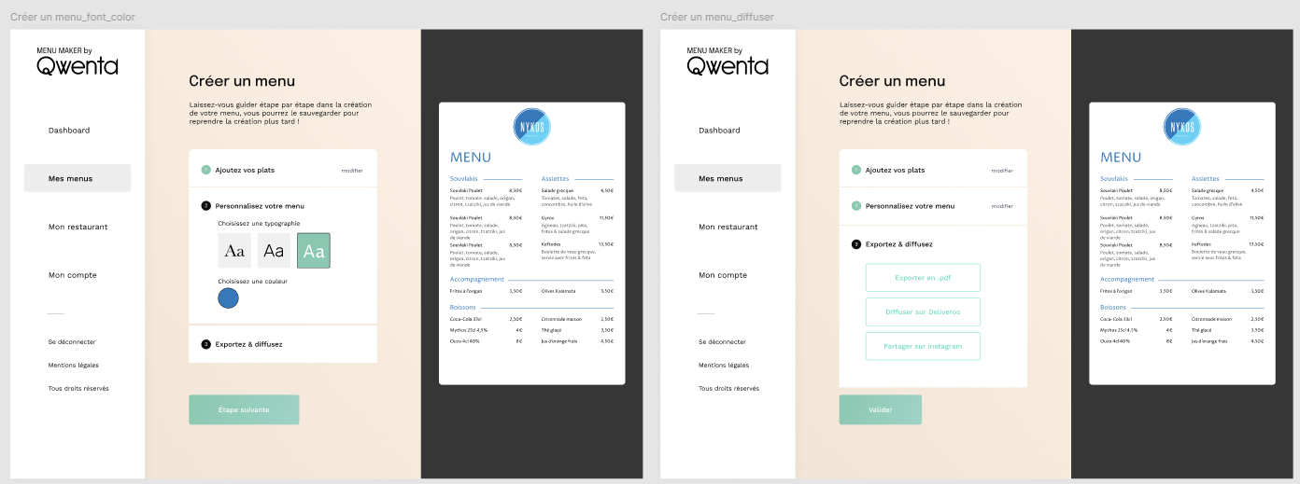
2
Aperçu de la maquette
Choix styles
Partager
8/20

Slide 9
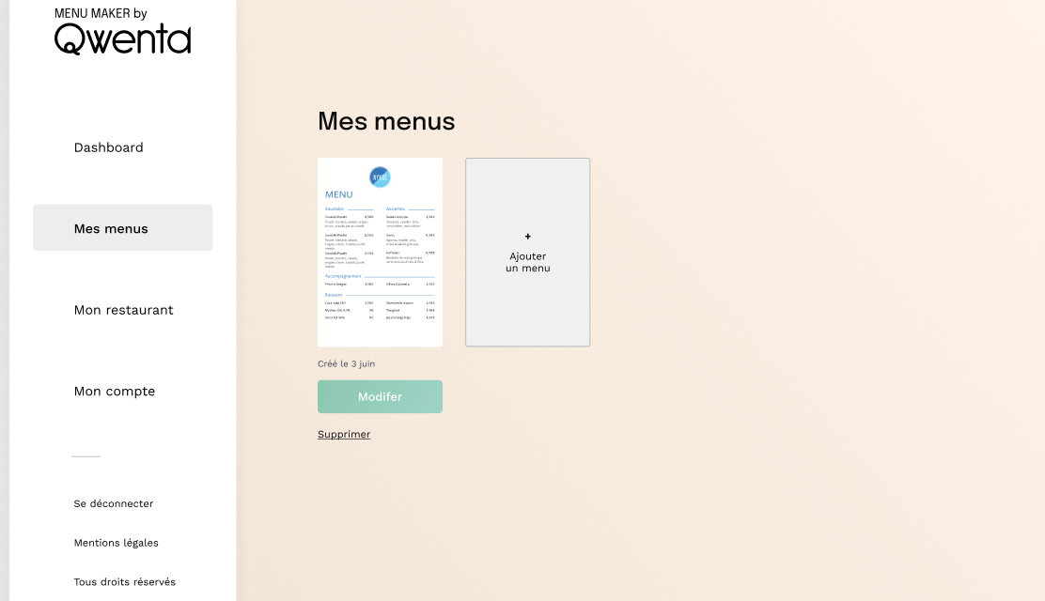
2
Aperçu de la maquette
Accès menu précédents
9/20

Slide 10
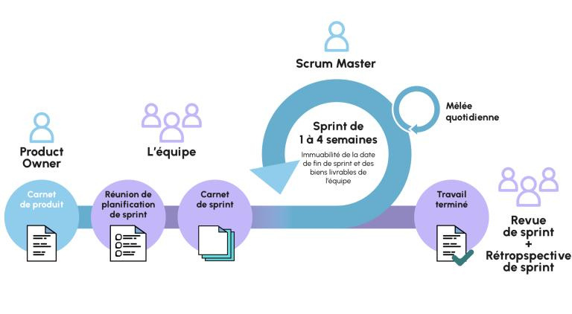
3
Méthodologie utilisée
Agile et Scrum
10/20

Slide 11
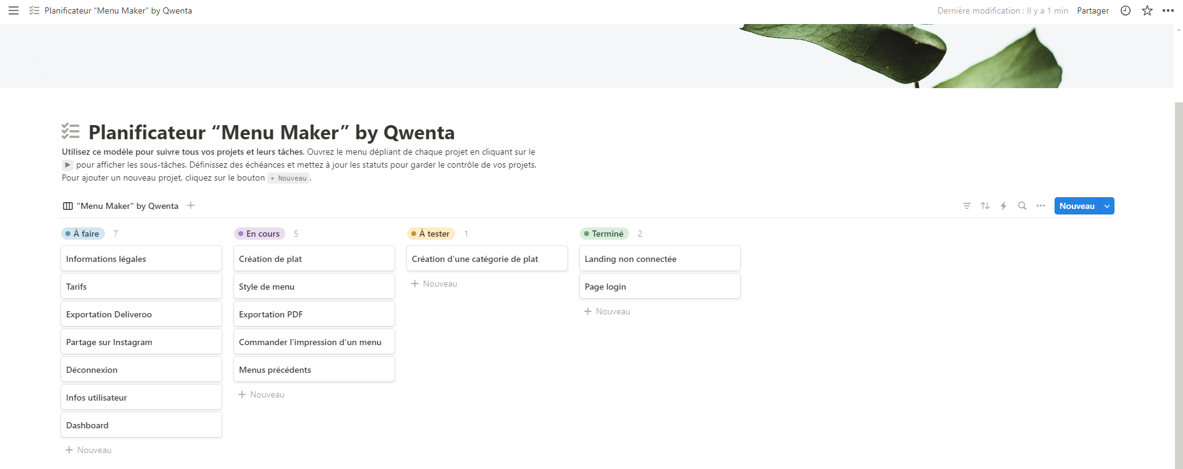
4
Tableau Kanban
11/20

Slide 12
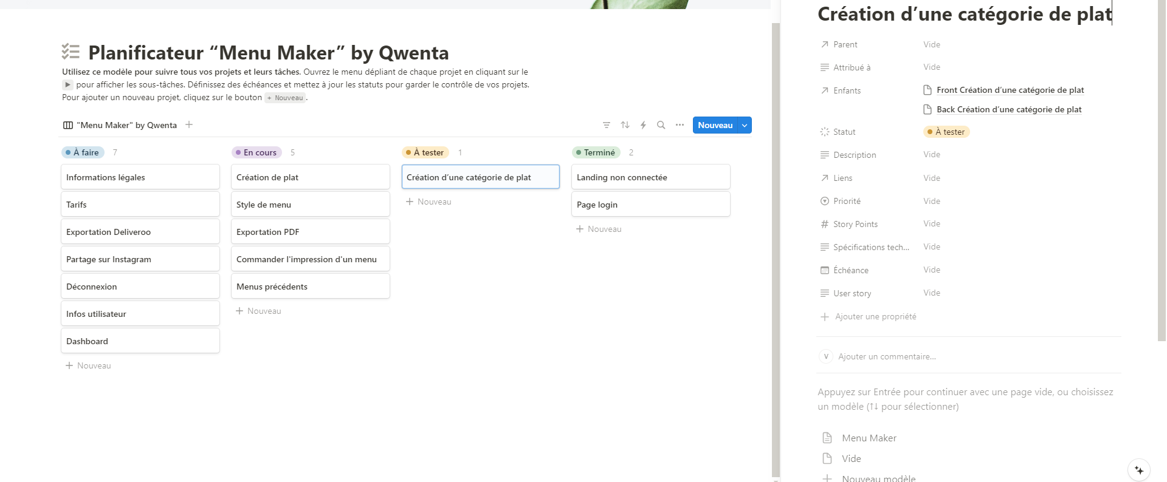
4
Tableau Kanban
12/20

Slide 13
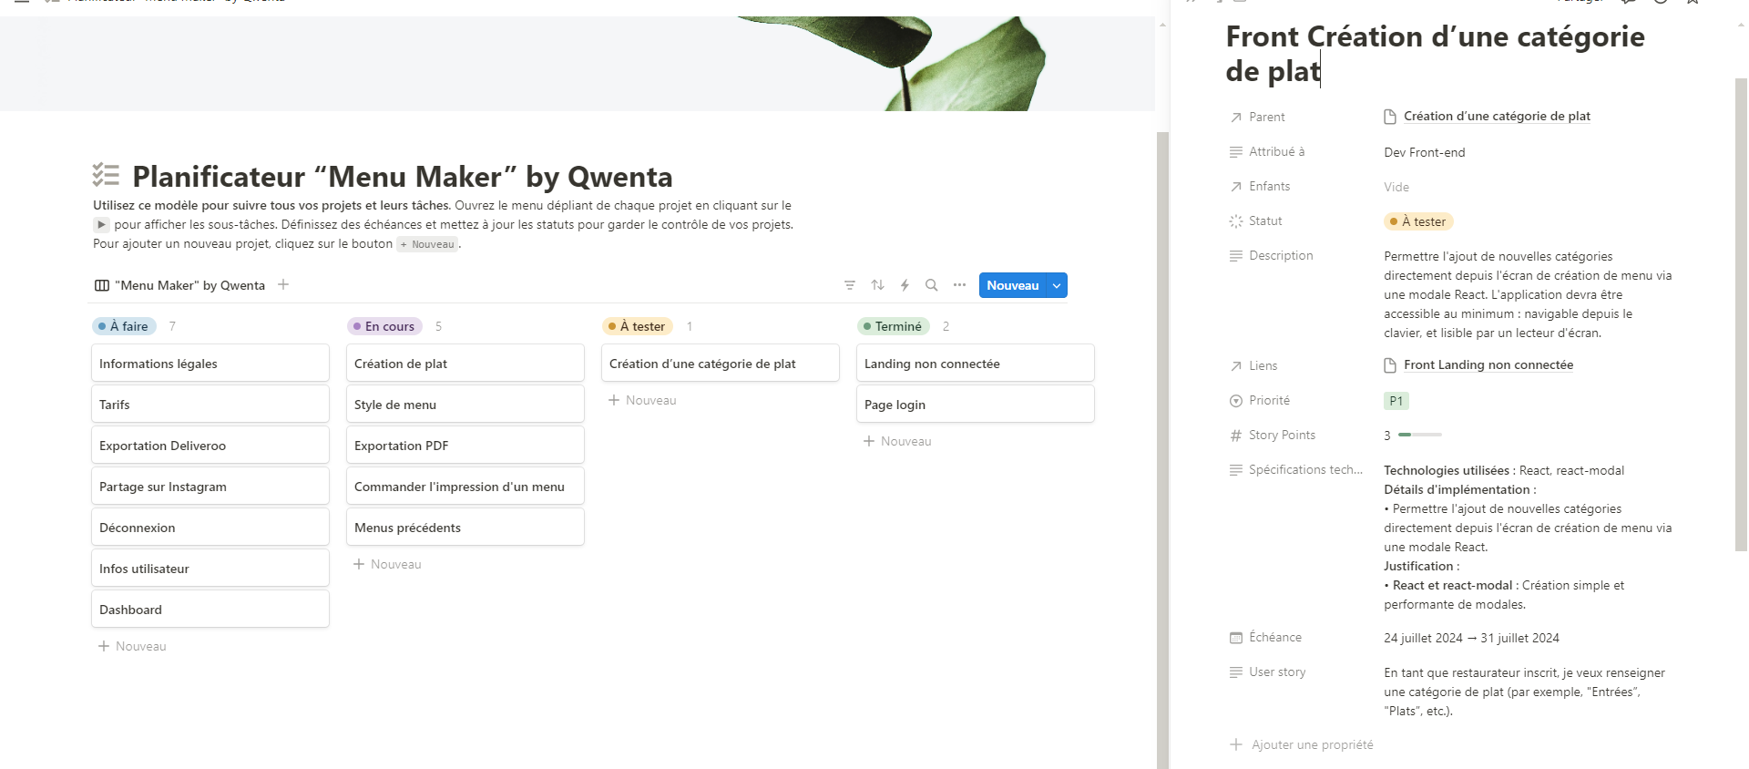
4
Tableau Kanban
13/20

Slide 14
5
Spécifications techniques
Principales spécifications techniques :
  Choix technologiques
  Liens avec le backend
  Domaine et hébergement
  Accessibilité
  Sécurité
  Maintenance
14/20

Slide 15
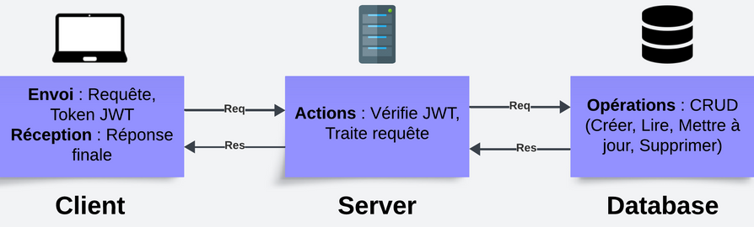
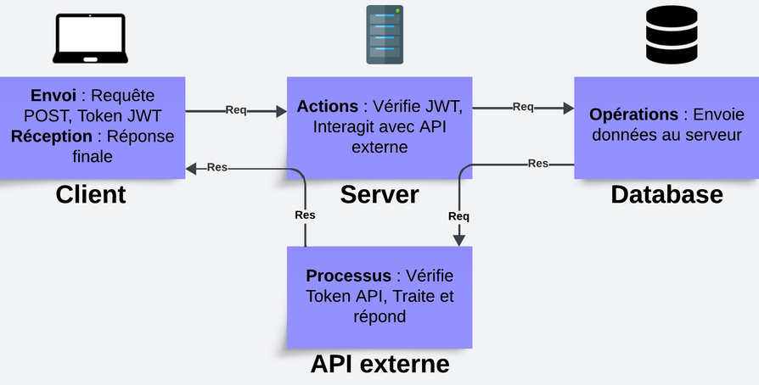
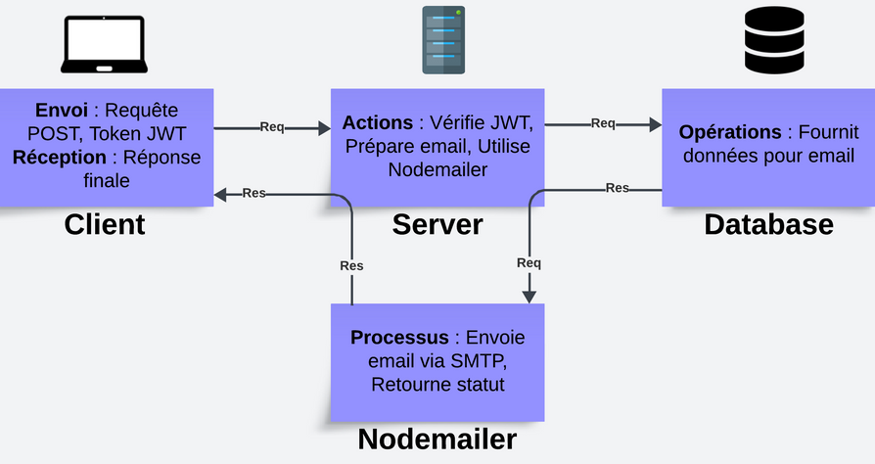
5
Spécifications techniques
Accès API interne
Tokens d’authentification
Accès API externe
Tokens interne + Token API fournit par Instagram/Deliveroo
Accès au compte
Tokens d’authentification/ vérification e-mail
15/20
Sécurité

Slide 16
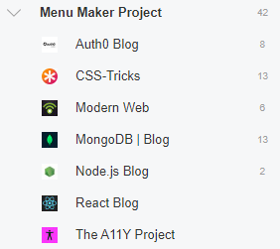
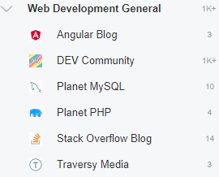
6
Veille technologique
Axe 1
Axe 2
  Base de données
  Technologies générales de développement
  Dev Backend
  Tutoriels, mises à jour
  Dev Frontend
  Communautés Développeurs
16/20
  Sécurité, Accessibilité
  Articles de Blogs

Slide 17
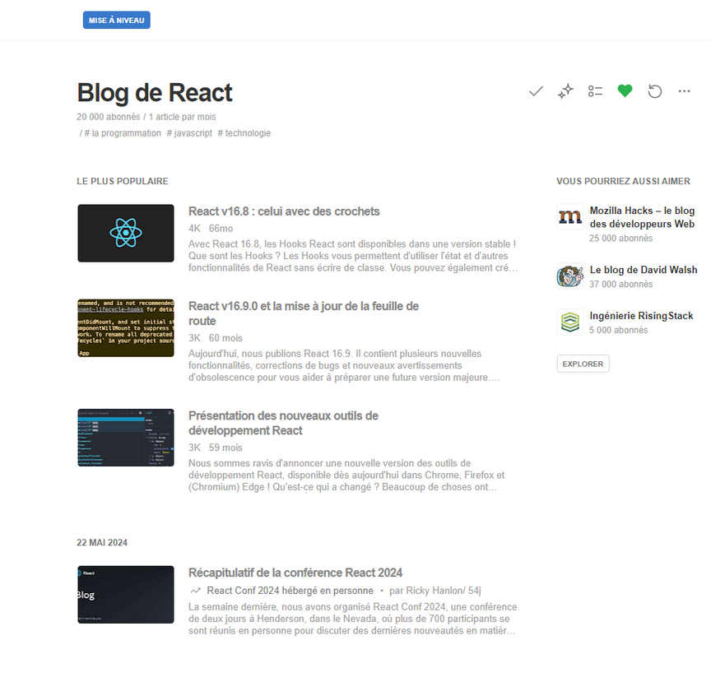
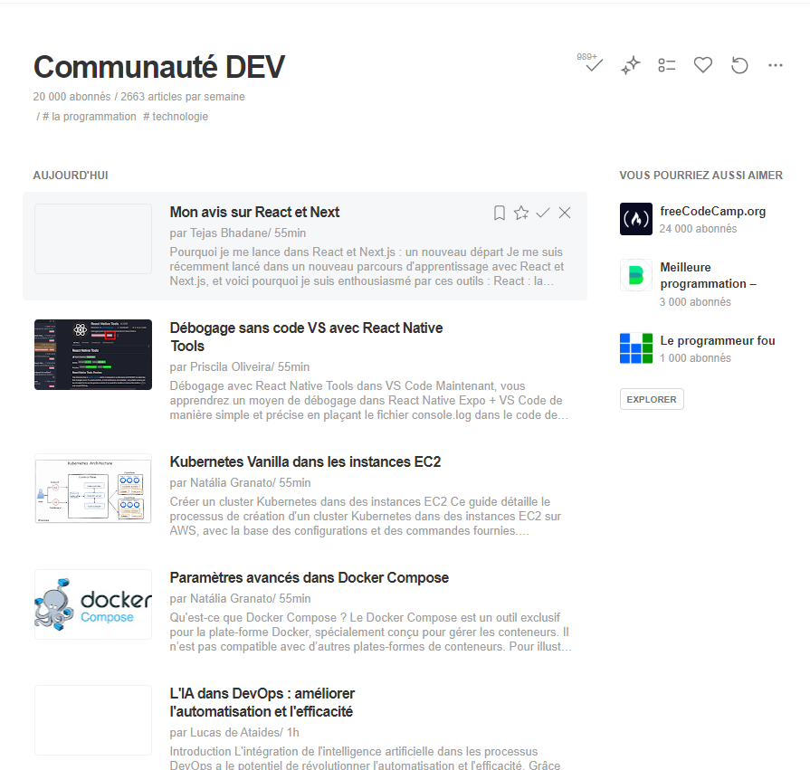
6
Veille technologique
Axe 1 : Menu Maker
Axe 2 : Développement générale
20k abonnés et 1 article/mois
20k abonnés et 2600 articles/semaine
17/20

Slide 18
6
Veille technologique
Veille technologique
Spécifications techniques
  Rester informés sur les dernières technologies
  Meilleures pratiques (Accessibilité, sécurité, etc.)
  Anticiper les problèmes
18/20

Slide 19
7
Conclusion
“Menu Maker”
  Innovation d’ampleur
  Création personnalisée de menus
  Publication sur les réseaux
  Sécurité
Planification
  Méthode agile
Flexible/Réactive
  Veille technologique
Dernières technologies
  Spécifications techniques
Application sécurisée
  Kanban
Coordination/Communication
19/20

Slide 20
8
Questions
Menu Maker
by Qwenta
Merci pour ton attention !
As-tu des questions ?
20/20

